Slide 1
এই মডেল কন্টেন্টটি পাঠদানের পূর্বে অনুগ্রহপূর্বক কন্টেন্টটি একবার দেখে নিন এবং স্লাইডের সংগে দেয়া নির্দেশনা ভালভাবে পড়ে নিন। পাঠদানে নিজস্ব কৌশল প্রয়োগে প্রয়োজনে নির্মাতার সংগে যোগাযোগ করুন। কন্টেন্টটি ব্যবহারের জন্য আপনাকে অজস্র ধন্যবাদ।

Slide 2
শিক্ষক পরিচিতি
পরিচিতি
পাঠ পরিচিতি
মোঃ মিজানুর রহমান
সহকারী শিক্ষক (বাংলা )
গাইবান্ধা সরকারি উচ্চ বালক বিদ্যালয়।
মুঠোফোন- 01717016140
asrumijan@gmail.com
বিষয়: বাংলা ১ম পত্র
শ্রেণি: ৬ষ্ঠ
সময়: ৫০ মিনিট
তারিখ: ১৫.০৫.১৫ খ্রিঃ

Slide 3
এই ছবিতে তোমরা কী দেখতে পাচ্ছ ?
Notes:
ছবিগুলো দেখিয়ে প্রশ্ন করব এবং পাঠ শিরোনাম বের করার চেষ্টা করব ।

Slide 4
সভা
সানাউল হক
Notes:
শিক্ষক শিক্ষার্থীদেরকে পাঠ শিরোনাম খাতায় লিখে নিতে বলবেন।

Slide 5
শিখনফল
এ পাঠ শেষে শিক্ষার্থীরা...
কবি সানাউল হক এর সংক্ষিপ্ত পরিচয় বলতে পারবে।
কবিতাটি শুদ্ধ উচ্চারণে আবৃত্তি করতে পারবে।
পক্ষী, উদ্বোধনী, মুহুর্মুহু ইত্যাদি শব্দের শুদ্ধ উচ্চারণ করতে পারবে।
পাতিহাঁস, পুচ্ছ নাড়া, মাইরি, ভিড়, চেঁচামেচি ইত্যাদি শব্দের অর্থ উল্লেখ করে বাক্যে প্রয়োগ করতে পারবে।
কবিতায় উল্লিখিত বিভিন্ন পাখির স্বভাব-চরিত্র বর্ণনা করতে পারবে।

Slide 6
বই
এর প্রচ্ছদ গুলো ভাল ভাবে লক্ষ কর
Notes:
চিত্রগুলো দেখিয়ে কবির গ্রন্থগুলোর সঙ্গে পরিচয় করানো যেতে পারে।

Slide 7
বই
এর প্রচ্ছদ গুলো ভাল ভাবে লক্ষ কর
Notes:
ছবি দেখানোর পর কবি পরিচিতি পড়তে বলব এবং একক কাজের মাধ্যমে বোর্ডে মাইন্ড ম্যাপিং করাব ।

Slide 8
কবি পরিচিতি
জন্ম ২৩ মে ,১৯২৪
খ্রিষ্টাব্দে ব্রাহ্মণবাড়িয়া ,
চাউরা গ্রাম
পুতুল
সৈনিক
ছেলে
বুড়োর ছড়া
ছড়া ঘরে ঘরে
কত রং কত মেঘ
গ্রন্থ সমূহ
প্রকৃত নাম আল মামুন সানাউল হক, তাঁর কবিতার ১ম বই
‘নদী ও মানুষের কবিতা’
তিনি ঢাকা বিশ্ববিদ্যালয়ের অর্থনীতি বিভাগের শিক্ষক হিসেবে ১৯৪৬ সালে কর্মজীবন শুরু করেন । এরপর তিনি উচ্চপদস্থ সরকারি কর্মকর্তা ছিলেন।
মৃত্যু ৪ঠা ফেব্রুয়ারি,১৯৯৩খ্রিঃ

Slide 9
একক কাজ
কবির জন্মস্থান, জন্মসাল, গ্রন্থসমূহের নাম, কর্মজীবন ও মৃত্যু সাল লেখ।
Notes:
৭,৮,৯ নং স্লাইড দেখানোর পর কবি পরিচিতি পড়তে বলব । তারপর একক কাজ দিব এবং কাজের তদারকি করব ।

Slide 10
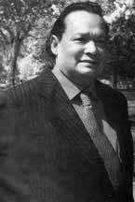
কর্মজীবন
উচ্চপদস্থ সরকারি কর্মকর্তা
৪ঠা ফেব্রুয়ারি,
১৯৯৩খ্রিঃ
মৃত্যু
জন্ম
২৩ মে ১৯২৪ খ্রিষ্টাব্দে
ব্রাহ্মণবাড়িয়া ,
চাউরা গ্রাম
তাঁর প্রকৃত নাম আল মামুন সানাউল হক। ১৯৪৬ সালে অর্থনীতি বিভাগের শিক্ষক ছিলেন ।
পরিচিতি
গ্রন্থসমূহ
কবিতার প্রথম বই ‘নদী ও মানুষের কবিতা’ ।
পুতুল সৈনিক,ছেলে বুড়োর ছড়া,ছড়া ঘরে ঘরে ,কত রং কত মেঘ ।
উত্তর মিলিয়ে নাও
Notes:
একক কাজ শেষ হলে ফলাবর্তন হিসেবে এই স্লাইডটি প্রদর্শন করব ।

Slide 11
আবৃত্তি(শিক্ষক)
Notes:
আবৃত্তির সময় শিক্ষার্থীদের পাঠ্য বইয়ের সংগে মিলিয়ে নিতে বলব ।

Slide 12
শিক্ষার্থীদের আবৃত্তি
Notes:
শিক্ষক শিক্ষার্থীদের মনোযোগ সহকারে আবৃত্তি শুনতে বলবেন।

Slide 13
উচ্চারণ
পক্ষী
পোক্‌খি
উদ্বোধনী
উদ্‌বোধনি
মুহুর্মুহু
মুহুর্‌মুহু
Notes:
এই শব্দগুলো ছাড়াও প্রয়োজনে অন্য শব্দের উচ্চারণ শেখাতে হতে পারে ।

Slide 14
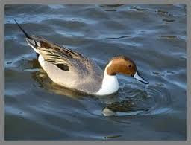
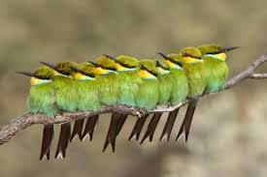
শব্দার্থ
পাতিহাঁস
বিশেষ ধরনের হাঁস
পুচ্ছ নাড়া
লেজ নাড়া

Slide 15
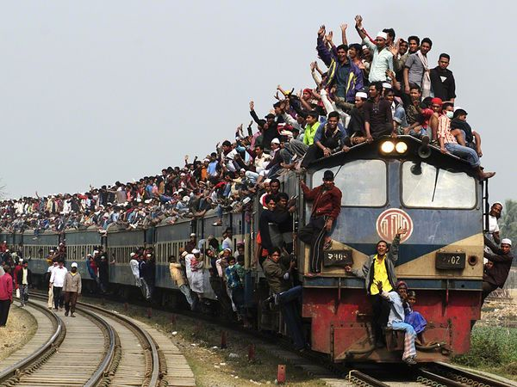
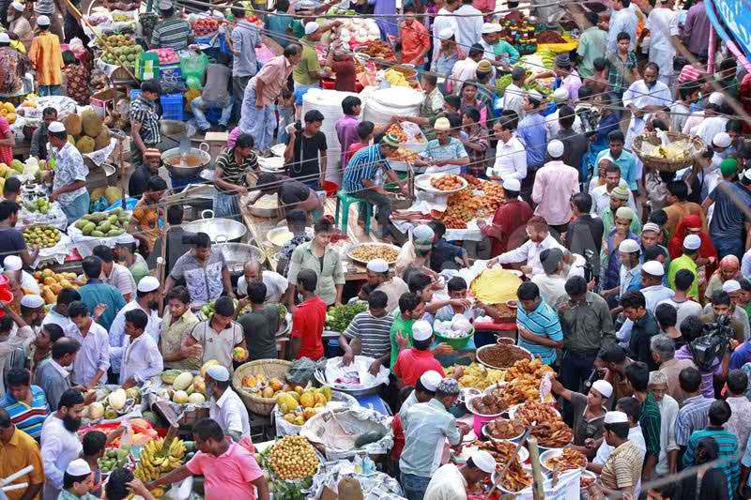
মাইরি
শপথ করা
ভিড়
জন সমাগম
হৈ চৈ
চেঁচামেচি

Slide 16
একক কাজ
পাতিহাঁস, পুচ্ছ নাড়া, মাইরি, ভিড়,
চেঁচামেচি শব্দের অর্থ লেখ ও বাক্য
তৈরি কর।
Notes:
একক কাজ দিয়ে শিক্ষার্থীরা তা খাতায় লিখছে কিনা তা তদারকি করলে ভাল হয় ।

Slide 17
ভিডিওটিতে বিভিন্ন পাখির যে স্বভাব চরিত্র তুলে ধরা হয়েছে তা লক্ষ কর
Notes:
ভিডিওটি দেখিয়ে পাঠের বিষয়বস্তু ব্যাখ্যা করা যেতে পারে।

Slide 18
দলীয় কাজ
ভিডিওটিতে উল্লিখিত বিভিন্ন পাখির স্বভাব-চরিত্র বর্ণনা কর।
Notes:
শিক্ষার্থীদের দলে ভাগ করে দিয়ে দলীয় কাজটি করতে দেব এবং ঘুরে ঘুরে কাজের তদারকি করব।

Slide 19
মূল্যায়ন
কবি সানাউল হক এর জন্ম কত সালে?
সভা কবিতাটি কোন কাব্যগ্রন্থের অন্তর্গত?
লঘু-গুরু শব্দের অর্থ কী ?
রুক্ষভাষী পাখির নাম বল ?
Notes:
শিক্ষক শিক্ষার্থীদের মূল্যায়নের প্রশ্ন করে ফলাবর্তন প্রদান করবেন।

Slide 20
মাসুম গরিব পরিবারের সন্তান । অর্থবান বাবার বখে যাওয়া একমাত্র ছেলে পিপুল মাসুমকে এই বলে শাসিয়ে দেয় যে চেয়ারম্যান নির্বাচনে প্রতিদ্বন্দী
হলে তাকে জীবনের তরে শেষ করে দেয়া হবে ।
উদ্দীপক
উদ্দীপকের আলোকে নিচের প্রশ্ন দুটির উত্তর দাও (অ্যাকশন বাটন ব্যবহার করে )।
উদ্দীপকের পিপুলের আচরণের সঙ্গে ‘সভা ’
কবিতার কোন পাখিটির মিল রয়েছে --
আবার চেষ্টা কর
উত্তর সঠিক হয়েছে
ক. শকুনের
খ. চিলের
গ. কাকাতুয়ার
ঘ. পাতিহাঁসের
মাসুম পিপুলের প্রতিদ্বন্দী হলে ‘সভা’ কবিতা অনুযায়ী পিপুলের হবে -----
i. ব্যর্থতা ii. লজ্জা iii. মর্যাদাহানি
ক. i
খ. ii
গ. iও ii
ঘ. ii ও iii
Notes:
শিক্ষক শিক্ষার্থীদের প্রশ্ন করে সঠিক উত্তর নির্দেশ করবেন। এই স্লাইডটিতে অ্যাকশন বাটনের ব্যবহার করা হয়েছে। প্রতিটি উত্তরে মাউস ক্লিক করলেই “ আবার চেষ্টা কর/ উত্তর সঠিক হয়েছে” অডিওটি শুনতে পাবেন।

Slide 21
বাড়ির কাজ
‘একা নয়, ঐক্যই দেশের মঙ্গল ও কল্যাণের একমাত্র পথ’-এই উক্তিটির পক্ষে ৫/৬টি যুক্তি দাও।
Notes:
এখানে পাঠের সঙ্গে সাদৃশ্যপূর্ণ অন্য কোন বাড়ির কাজ দেয়া যেতে পারে।

